Slide 1

南开大学图书馆
信息服务的实践探索
      邓克武
      ----------------------
      Email：dengku@nankai.edu.cn
      QQ：1033156258

Slide 2
高校图书馆的定位
普通高等学校图书馆规程(修订) —— 总 则
第一条 高等学校图书馆是学校的文献信息中心，是为教学和科学研究服务的学术性机构，是学校信息化和社会信息化的重要基地。高等学校图书馆的工作是学校教学和科学研究工作的重要组成部分。高等学校图书馆的建设和发展应与学校的建设和发展相适应，其水平是学校总体水平的重要标志。
第二条 高等学校图书馆必须贯彻国家的教育方针，履行教育职能和信息服务职能，为培养德、智、体、美等方面全面发展的人才，发展教育科学文化事业，建设社会主义物质文明和精神文明服务。
第三条 高等学校图书馆应积极采用现代技术，实行科学管理，不断提高业务工作质量和服务水平，最大限度地满足读者的需要，为学校的教学和科学研究提供切实有效的文献信息保障。
(中华人民共和国教育部二OO二年二月二十一日颁发)

Slide 3
图书馆信息服务的方式、途径
第三条 高等学校图书馆应积极采用现代技术，实行科学管理，不断提高业务工作质量和服务水平，最大限度地满足读者的需要，为学校的教学和科学研究提供切实有效的文献信息保障。
主要任务:
(一)建设包括馆藏实体资源和网络虚拟资源在内的文献信息资源，对资源进行科学加工整序和管理维护。
(二)做好流通阅览、资源传送和参考咨询工作，积极开发文献信息资源，开展文献信息服务。
(三)开展信息素质教育，培养读者的信息意识和获取、利用文献信息的能力。
(四)组织和协调全校的文献信息工作，实现文献信息资源的优化配置。
(五)积极参与文献保障体系建设，实行资源共建、共知、共享，促进事业的整体化发展。开展各种协作、合作和学术活动。
(中华人民共和国教育部二OO二年二月二十一日颁发)

Slide 4

图书馆服务的对象、目的
任务/目的：
  履行教育和信息服务的职能。
  最大限度地满足读者的需要，为学校的教学和科学研究提供切实有效的文献信息保障。
对象：学校——师生
  学校：学校的总体发展目标、规划
  师生：教学、科研

Slide 5

网络环境下的信息服务体系：
资源与服务的整合系统
构建图书馆信息服务体系时要充分考虑以下因素：
是否以用户为中心，从用户的角度考虑，是否方便用户；
资源和服务的覆盖面是否全面；
资源和服务的分类和结构是否合理、明晰；
资源与服务的融合嵌入是否达到“无缝”状态；
体系的建构是否可以优化现有的资源和服务；
体系的动态性和可持续发展。

Slide 6

图书馆服务=信息服务+信息资源
信息服务：
  借阅服务、参考咨询、用户培训、文献检索/科技查新、馆际互借/文献传递、学科馆员、信息推送
信息资源：
  OPAC书目检索系统、电子资源/数据库导航、网络资源导航、外文期刊导航、自建数据库

Slide 7
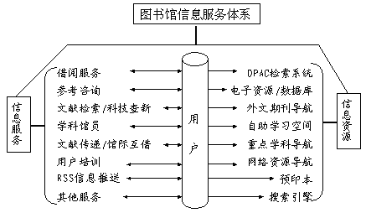


Slide 8

已经开展的服务
流通阅览
信息咨询
课题 / 项目查新
查收查引服务
专题/定题检索
馆际互借 / 文献传递
学科馆员服务
用户教育
电子资源 / 数据库导航
外文期刊导航
RSS信息推送
南开快链
IP通远程访问

Slide 9
流通阅览
流通阅览服务是图书馆的最基础和最基本的服务。

Slide 10
参考咨询/信息咨询
参考咨询是图书馆员对读者在利用文献和寻求知识、情报提供帮助的活动。它以协助检索、解答咨询和专题文献报道等方式向读提供事实、数据和文献线索。有些国家的图书馆参考咨询服务甚至还包括解答读者生活问题的咨询。
——《中国大百科全书》1993
参考服务是图书馆员为使读者最充分的利用馆藏并满足他们的信息需求而为读者提供的个人帮助。
——《大英百科全书》（2002年版，961页）
广义的参考咨询与狭义的参考咨询——
在长期的读者咨询服务过程中，与计算机技术和网络技术的发展相适应，南开大学图书馆陆续开展了多种形式的咨询服务。如email咨询、电话咨询、QQ咨询、BBS咨询、网上咨询台 等。

Slide 11

多渠道的信息咨询方式
为师生提供多渠道的信息咨询方式：
（1）到馆咨询：图书馆的各阅览室、借书处、查新站等对外服务部门提供相关咨询服务；新馆505信息咨询室提供全面咨询服务。
（2）电话咨询：23508417
（3）Email咨询：ref@nankai.edu.cn
（4）QQ在线咨询：1135082660
（5）CVRS在线咨询：
http://cvrs.tj.calis.edu.cn:8080/
（请选择您所在的图书馆：南开大学）

Slide 12

课题 / 项目查新
南开大学查新站是具有正式资质的教育部科技查新工作站。提供的课题 / 项目查新服务项目包括：
（1）科研立项
（2）申报科技成果奖励
（3）科技成果的鉴定、评估、验收、转化
(4) 技术咨询（如技术引与转让、产品开发等）
具体的查新委托流程和“科技查新委托合同”的情况，请登陆图书馆主页下的“科技查新”网页（http://www.lib.nankai.edu.cn/chaxin.htm）。
联系电话：23509050，地址：文科馆504室

Slide 13
查收查引服务
检索发表论文在国内外权威数据库中被收录及引用的情况，及期刊影响因子，出具检索报告或检索证明。
  SCI（科学引文索引）收录引用情况
  EI（工程索引）收录引用情况
  ISTP（CPCI-S)收录情况
  ISSHP(CPCI-收录情况
  中文社会科学引文索引（CSSCI）收录情况
  人大报刊复印资料全文转载情况
  新华文摘摘录情况
  Cnki系列数据库引用情况……
联系电话：23508417，地址：文科馆505室

Slide 14

专题/定题检索
利用中、英文数据库检索系统、网络信息资源及馆际协作关系，针对用户委托的课题进行专题信息检索，并以书目、索引、文摘、全文/汇编等多种形式将检索结果提交给用户。同时，针对用户对某一特定主题的信息需求，提供定期或不定期的定题跟踪检索服务，及时反馈最新检索结果。
联系电话：23509050，地址：文科馆504室

Slide 15

馆际互借 / 文献传递
凡是通过纸本馆藏资源和电子资源/数据库查找不到的正式出版物中的文献（图书、期刊论文、会议论文、学位论文、专利等），通过网络免费资源又获取不到，都可以通过馆际互借/文献传递的方式获取。
服务方式包括：
  （1）馆际互借（返还式）：即向其它图书馆借取图书原件，有借书期限，到期返还给借出馆。主要提供北京图书馆、上海图书馆和CASHL（开世览文）藏书的借阅（主要为本校研究生及教师提供）。
  （2）文献传递（非返还式）：是指通过扫描、复印等方法全文传递各类论文、报告、专利文献、标准、图书、数据库文献等。文献传递方式有Email、网上文献传递系统（Ariel/CALIS）、传真、邮寄、自取以及人工专送等。

Slide 16

学科馆员服务
为了更好的满足师生的科研需求，2002年10月底，图书馆推出了主动式、深层次的信息服务——学科馆员制度。针对不同学科配备了具有相关背景的学科馆员，建立固定的对口院系服务关系，为广大师生提供信息培训、咨询、意见征集和具体的信息利用与检索指导，通过电话、E-mail、直接深入院系和用户家中等多种灵活、便捷的方式为用户提供及时、高质量的服务。
2010年10月，根据学校的学科建设，按大学科组建相应的学科馆员服务团队。

Slide 17

兼职学科服务团队及成员
学科服务团队 | 主要服务学科 | 学科馆员名单
生物、化学、医学部 | 化学、生命科学、医学、药学、环境科学 | 郝晋清、吴春、匡登辉、朱佳寅、柯兰馨
社科学部 | 经济学、管理学、法学 | 梁淑玲、张蒂、杨冬梅、宋琳、周 静
人文学部 | 文学、历史、哲学 | 林红状、邓克武、惠清楼庞佳、钱彩平、龚雪竹
数理学部 | 数学、物理学 | 赵雅洁、刘桂宾、徐志颖
工学部 | 信息技术科学、计算机科学、军工 | 吴一平、董蓓

Slide 18

开展和拟开展的工作
学科电子资源培训与咨询
学科资源推送
学科资源的评估与建设
学科资源的整合
运用现代信息技术开展个性化服务

Slide 19
用户教育
为了使我校师生更好地利用图书馆的资源和服务，提供了多种方式的用户指导：
（1）《读者指南》
  2001年出版，每年修订，每年新生入馆教育时发放给新生。帮助读者了解和利用图书馆。
（2）馆办刊物《读者之友》
  1996年创刊。每学期编辑出版三期，出版后存放图书馆各开放点，读者可自行取阅。
（3）资料查找指南
  一个全面查找文献资料的指引系统，将传统印刷文献、电子文献和馆际互借有机结合在一起，按照查找文献类型提供全方位的指引。网址：http://www.lib.nankai.edu.cn/zycz/czts.htm 。
（4）新生入馆教育和新教工培训
  对每年新入学的本科生、研究生，新入校的教工进行入馆教育，介绍图书馆的资源和服务。从2005年开始，新到校的教师也开始接受图书馆的资源和服务方面的培训。
（5）图书馆讲坛
  图书馆每学期都会结合多种媒体信息资源和读者服务工作开展一系列的免费讲座，如数据库检索使用方法的培训、馆际互借与原文传递等。讲座每周举办，每学期联系开展2-3个月。具体时间和内容安排请随时关注图书馆主页最新消息。
（6）《信息素养与信息资源检索》公选课教学
  面对全校本科生，34学时，2学分。从信息检索和利用的角度培养学生的信息素养，提高学生的信息意识、信息检索能力以及信息分析和利用能力，使学生掌握如何从网络信息资源、中英文数据库以及印刷型信息资源中获取所需的学术性的信息资源，了解大学生的科学研究基础，学术论文的写作方法和写作规范。

Slide 20
电子资源 / 数据库导航服务
将南开大学的电子资源 / 数据库按照查找文献的常用方式进行整合，便于读者全面了解和充分利用。
导航页面可按语种、文献类型（如期刊论文、学位论文、会议论文、专利、电子图书等）浏览；也可按照学科类别查找该学科使用的所有电子资源 / 数据库。网址：http://www.lib.nankai.edu.cn/nav/index.asp
“试用数据库”及时向师生提供试用的电子期刊和数据库信息：http://www.lib.nankai.edu.cn/nav/main8.html。

Slide 21
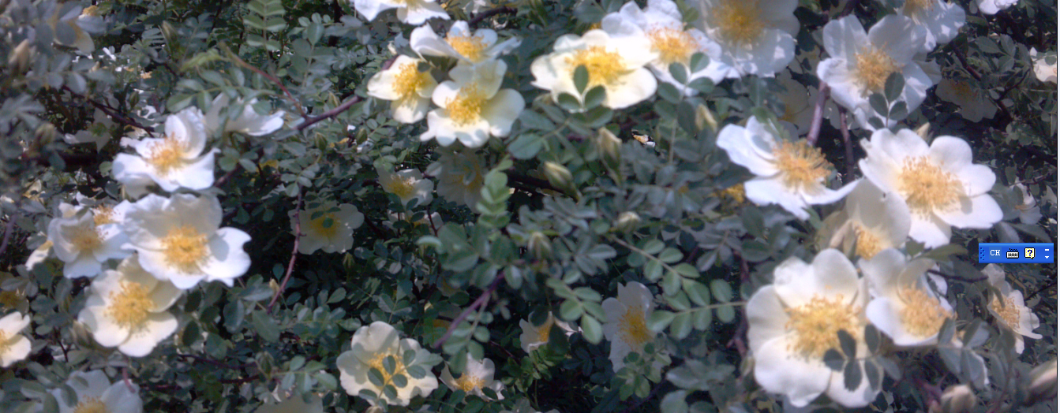
外文期刊导航服务
外文期刊导航将我校可以使用的所有英文数据库中的全文期刊进行了整合，读者可以按照学科类别和英文字顺浏览期刊，也可按照期刊刊名和刊名关键词检索某一特定期刊。网址：http://www.lib.nankai.edu.cn/nav/Foreign/index.asp 。

Slide 22

RSS信息订阅服务
RSS (Really Simple Syndication：真正简易聚合) 是一种以XML为格式基础的内容传送系统，方便读者直接在RSS阅读软件上实时看到所有订阅的文章。
图书馆提供的RSS内容包括图书馆新到资源介绍、培训讲座通知、馆际互借优惠信息以及其他与读者相关的资源和服务方面的最新信息。通过RSS软件，读者不用每天登录图书馆主页，便可及时了解图书馆的最新动态。图书馆RSS信息订阅频道：http://www.lib.nankai.edu.cn/rss/upload/upfile/feed.xml
查询RSS订阅的具体步骤，请登陆：http://www.lib.nankai.edu.cn/RSS/RSS.htm 。

Slide 23
南开快链
为了使广大读者对我馆可使用的资源和服务全面深入的了解，我馆特别推出了“NKL资源与服务快链”。从图书馆主页点击“NKL快链”即可进入快链整合平台。这个整合平台可以使读者实现选择服务和检索数据库资源的快速链接。
网址为：http://www.lib.nankai.edu.cn/nkkl.htm

Slide 24
IP通远程访问服务
为保障在校外居住的师生使用我校的电子资源 / 数据库，图书馆开通了IP通远程访问服务。该服务主要面向南开大学在编教职工及研究生，具体包括以下两种：
（1）南开大学远程访问系统
  提供我校购买的电子资源 / 数据库的远程访问。需要者请先在https://202.113.20.208 注册账号，收到审核成功邮件后到文科馆（新馆）202电子阅览室办理相关手续。联系电话：23508636。
（2）天津数图中心远程访问系统
  提供天津数图中心购买的电子资源的校外访问。使用时需要先注册。网址：https://iptong.tjdl.cn/vpnweb/index
注：注册时需要使用自己的真实信息。

Slide 25

其他途径——图书馆宣传平台
图书馆主页： http://www.lib.nankai.edu.cn
我爱南开BBS图书馆小组：http://bbs.nankai.edu.cn/group/view/161
人人网南开大学图书馆公共主页：http://page.renren.com/601244233
南开大学图书馆新浪微博： http://e.weibo.com/nklib

Slide 26
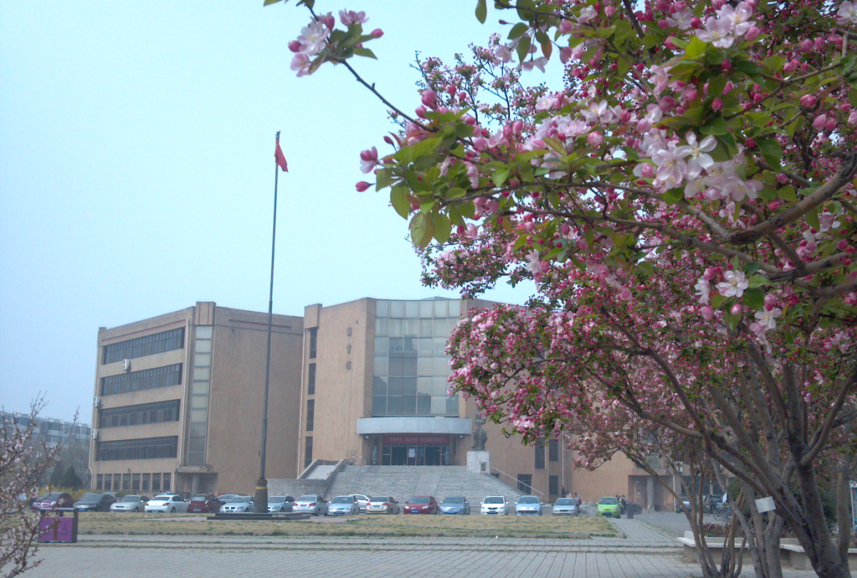
Thanks

